Slide 1


Slide 2

CONDUCTA INTERNA
VISIÓN
Natura, por su comportamiento empresarial, por la calidad de las relaciones que establece y por sus productos y servicios, será una marca de expresión mundial, identificada con la comunidad de personas que se comprometen con la construcción de un mundo mejor a través de la mejor relación consigo mismas, con el otro, con la naturaleza de cual hacen parte y con un todo.

Slide 3
CONDUCTA Comercial
Ofrecemos un portfolio de productos que incluye soluciones para diversas necesidades de nuestros consumidores, hombres y mujeres de todas las edades, tales como productos de tratamiento para la piel, rostro y cuerpo, cuidado y tratamiento del cabello, maquillaje, perfumería, productos para el baño, protección solar y líneas infantiles. Nuestras principales líneas de productos conceptuales son:

Slide 4
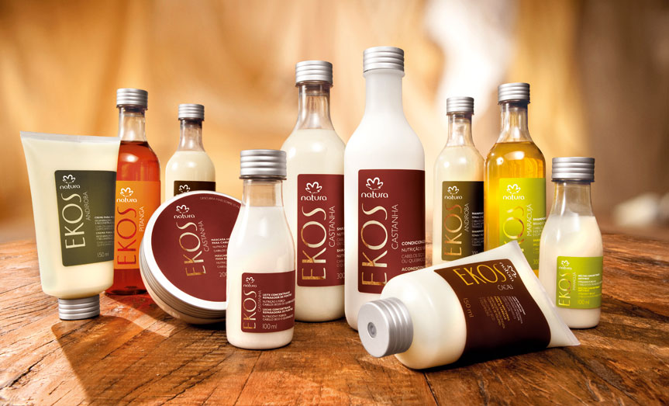
¿qué vende?
La línea de Chronos ofrece una gama completa de opciones para tratamiento de la piel del rostro, desarrolladas para mujeres
La línea Natura Ekos de productos de perfumería, higiene personal y ambientación.
La línea Mamá y Bebé de productos para higiene personal.
Fragancias y perfumes

Slide 5
Conducta institucional
Es crear y comercializar productos y servicios que promueven el bienestar/estar bien.
Novedosa
Altruista
Capacitación a sus empleados
Motivación.
Realiza fotos con mujeres en sus campañas.

Slide 6
ACCIÓN COMUNICATIVA

Slide 7
Comunicación interna
Cuentan con manuales de capacitación
Revista donde se muestren los nuevos productos y sobre algunos eventos que se tendrán próximamente

Slide 8



Comunicación comercial

Slide 9
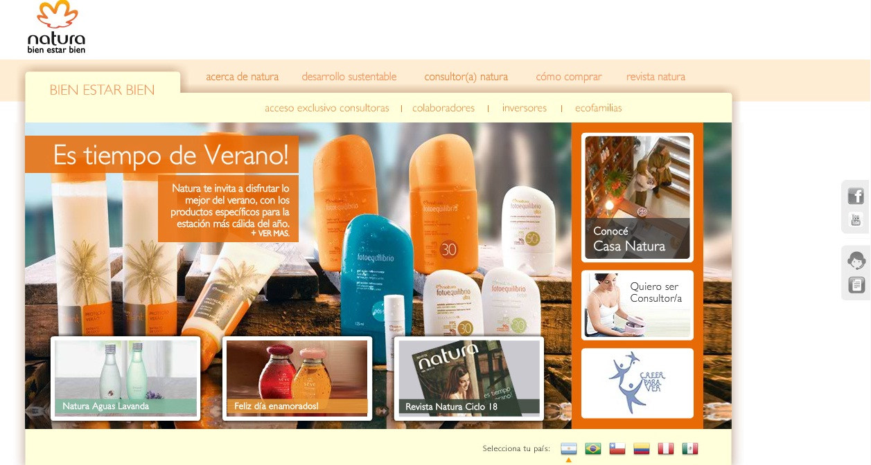
PAGINA WEB, CATáLOGO EN LINEA, ZONA DE EMPRESARIO.

Slide 10
COMUNICACIÓN INSTITUCIONAL
Tienen como medios; televisión, redes sociales, impresos etc.
La empresa esta comprometida con la conservación de los recursos naturales, y con el desarrollo sustentable. Natura elabora balances de desempeño ambiental y social e indicadores comparativos junto con las corporaciones que integran .
Según el programa de certificación de activos forestales, este programa esta vinculado a todas las lineas de la empresa.

Slide 11

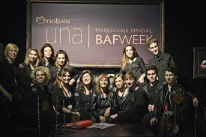
NATURA en el bafweek
z

Slide 12
COMUNICACIÓN INDUSTRIAL
No se encontró dato alguno

